Slide 1
Grafiti - uničevalci fasad ali sredstvo za doseganje učnih ciljev?
Natalija Panić, univ. dipl. ped. in prof. soc.
OŠ Sostro, Ljubljana natalija.panic@gmail.com

Slide 2
Od ideje do izvedbe
GRAFITI KOT SREDSTVO ZA DOSEGANJE UČNIH CILJEV
Otroci in mladi ne priznajo meja (mednarodni projekt)
Umestitev v pouk povezava z učnim načrtom
Delavnice za učence
Delo v razredu
Slogani
ID Jaz in ti ter odnosi med nami:
Nastanek grafitov

Slide 3
Otroci in mladi ne priznajo meja (mednarodni projekt)
Slovenija
Hrvaška
Spoštovanje različnosti
Zavračanje diskriminacije

Slide 4
UN DDE, 7. razred Učni sklop: posameznik, skupnost, država
Umestitev v pouk
povezava z učnim načrtom
razumejo, kako nastajajo predstave o drugih in drugačnih
v vsakdanjem življenju spoznajo stereotipe in predsodke ter razvijajo kritičen odnos do njih
spoznavajo pomen strpnosti in medsebojnega spoštovanja za kulturo sobivanja
razumejo pomen dialoga in sodelovanja ter solidarnosti

Slide 5
Delavnice za učence
2 predstavnika razreda
nenačrtovani učni momenti

Slide 6
Delo v razredu
Življenje v vesolju

Slide 7
facebo – ena izmed možnih poti do otrok

Slide 8
Slogani
Kaj je slogan?
Kako narediti dober slogan?
Potrošništvo, oglaševanje, (zlo)raba spoznanj psihologije množic

Slide 9
ID
Jaz in ti ter odnosi med nami
nastajanje grafitov
Glasovanje
Ustvarjanje

Slide 10
Šolsko leto 2011/12 Osnutek…

Slide 11
Tako zelo ponosna!

Slide 12
Nekateri že zdavnaj doma, drugi še vedno v šoli…

Slide 13
Nagrajeni slogan in njegova avtorja

Slide 14
Učni načrt LVZ – splošna opredelitev predmeta (UN LVZ, str. 4)
Pri učnem predmetu likovna vzgoja učenci z likovnim izražanjem razvijajo domišljijo in likovno mišljenje, sposobnost raziskovalnega dela, razvijajo razumevanje vizualnega okolja, izražajo občutja, stališča in vrednote.

Slide 15
Učni načrt TJA – splošna opredelitev predmeta (UN TJA, str. 6 in 7)
Glavni cilj učenja angleščine je razvijanje celostne zmožnosti za medkulturno in medjezikovno sporazumevanje, ki ju sestavljata področji:
splošno znanje in zmožnosti ter
medkulturna sporazumevalna zmožnost v angleščini.
Učenci med drugim:
- spoznavajo svoje občutke in čustva, pokažejo zanimanje za druge in spoštovanje do drugih, se izogibajo stereotipom in predsodkom, so pripravljeni sprejemati kompromise, imajo osebno integriteto ter spoštujejo integriteto drugih ter so primerno asertivni.

Slide 16
Ko se povežejo DKE, LUM in TJA…

Slide 17
YOUR POWER IS BIGGER THAN A TOWER

Slide 18
Grafitarke OŠ Sostro

Slide 19
Snovanje načrta za pravi grafit…

Slide 20
Akcija…

Slide 21
T-SHIRTS DIFFER IN COLOUR…PEOPLE DON‘T

Slide 22
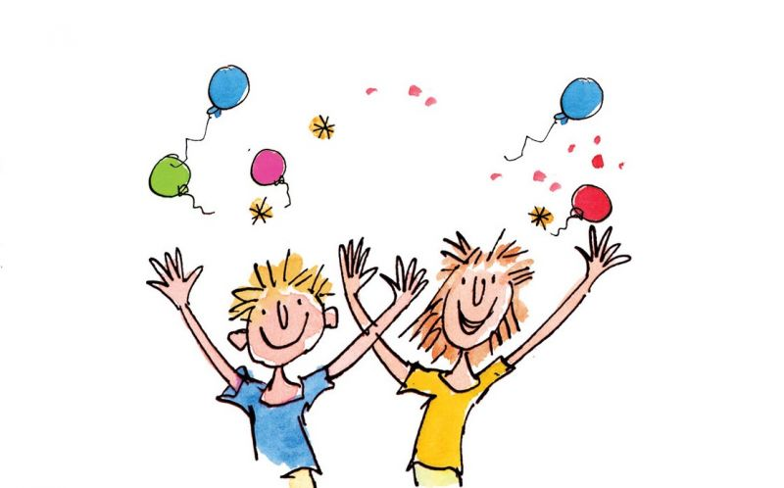
Prijateljstvo zalivaj – svet umivaj!
Maruša Selan (OŠ Sostro)

